Slide 1
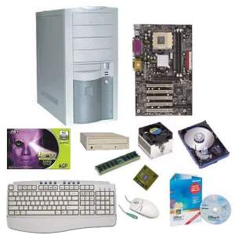
Hardware osobních počítačů
Obsah:
Informace
PC zdroj
Základní deska (Mainboard, MB)
Procesor (CPU)
Operační paměť (RAM)

Slide 2

Informace
V běžné řeči má význam jako vědění, které lze předávat, obsah zprávy, či sdělení.
V informatice tvoří informaci data, která lze vysílat, přijímat, uchovávat a zpracovávat.
Základní jednotkou je jeden bit (anglicky bite), který nabývá hodnot 0 a 1.
Zpracování informací nám umožňují počítače.
Abychom mohli pracovat na počítači, potřebujeme fyzické vybavení (HARDWARE) a nějaké programy, se kterými budeme pracovat (SOFTWARE)

Slide 3
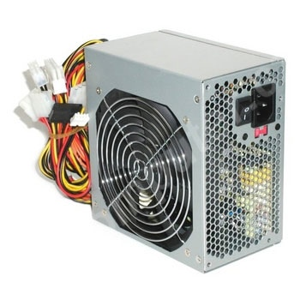
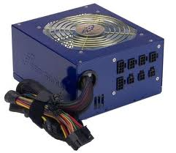
Počítačový zdroj
Dodává potřebnou elektrickou energii zařízením uvnitř počítače.
Zdroj se do počítačové sestavy vybírá na základě výkonu (jednotka W -watt).
  dnes je standard 400 W (záleží na spotřebě počítačové sestavy).

Slide 4
Základní deska
Základní deska (en. Mainboard, MB)
Je napájena počítačovým zdrojem, poskytuje napájení dalším zařízením
  propojuje jednotlivé součástky uvnitř počítače
  procesor - připojen přes PATICI (SOCKET)
  operační paměť - připojena přes SBĚRNICI
  rozšiřující sloty - umožňují připojení dalších zařízení (grafická karta, síťová karta, televizní karta, zvuková karta...)
  zařízení mohou být integrována do základní desky, jsou její součástí
    zvuková karta, grafická karta, síťová karta

Slide 5
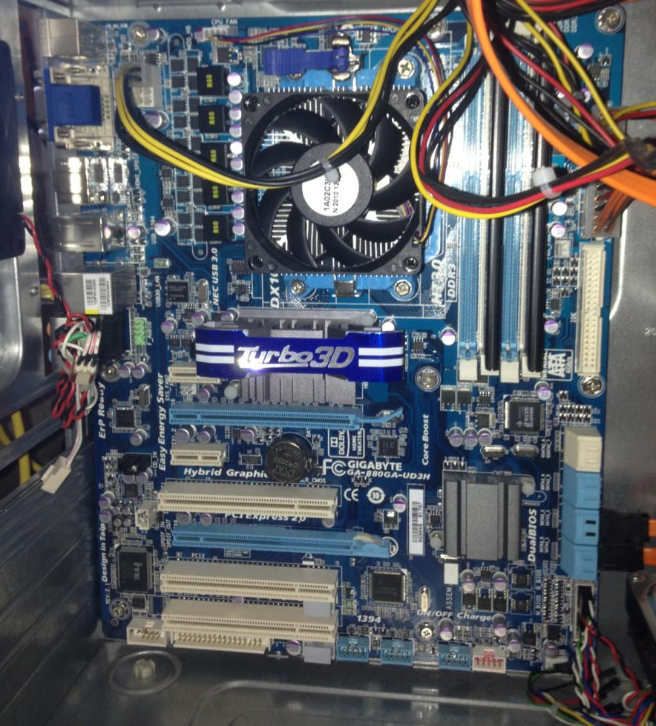

Slide 6
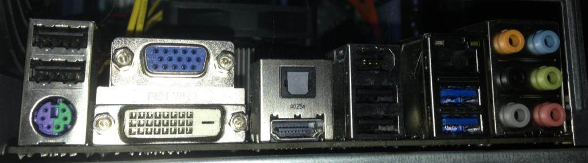
Konektory základní desky
Základní deska obsahuje další konektory pro připojení externích (vnějších) zařízení.
USB, PS/2, LAN (síťová karta).
Grafické výstupy (VGA, DVI, HDMI).
LAN
PS/2
VGA, DVI
HDMI
USB
Zvuková karta

Slide 7




Výrobci základních desek
Největší výrobci základních desek:
ASUS, GIGABYTE, Intel, MSI

Slide 8
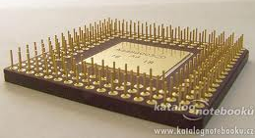
Procesor
Připojen k základní desce přes PATICI (SOCKET)
"srdce" počítače - řídící jednotka počítače, hlavní výpočetní síla, zpracovává a provádí instrukce programů
existuje veliké množství procesorů - různí výrobci, jiné rychlosti (frekvence)
existují různé druhy SOCKETŮ (podle typu procesoru)
  např.: Patice LGA 1155 - Intel Core i7/i5/i3 (2. generace)

Slide 9
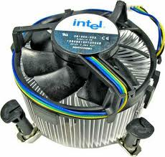
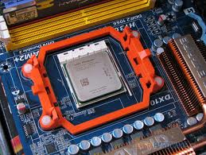
Procesor
Rrychlost procesoru se uvádí v Hz ("hercích"), rychlosti dnešních CPU se uvádějí v řádech GHz (G= giga 1 GHz= 1000 MHz).
Vyžaduje chlazení - pasivní chlazení (chladič), aktivní chlazení (ventilátor).

Slide 10

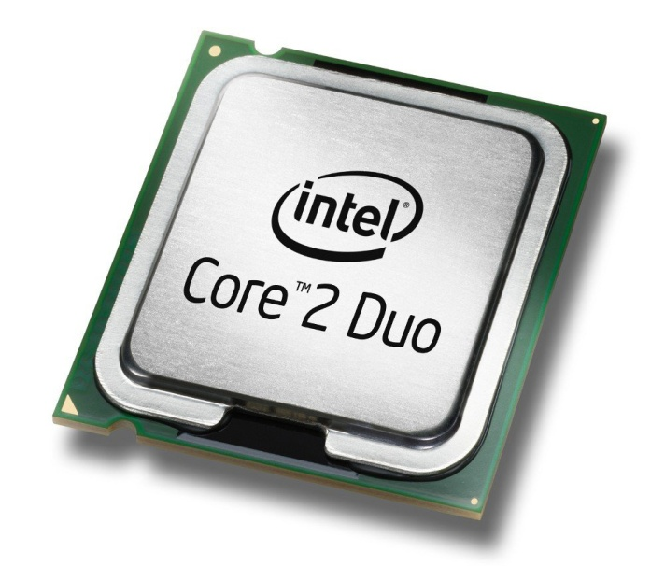
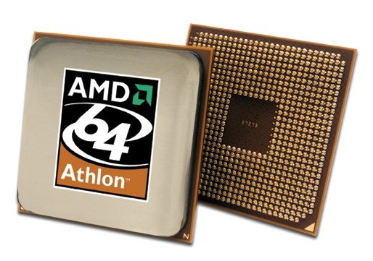
Výrobci procesorů
Největší výrobci procesorů:
Intel, AMD
Názvy procesorů Intel: Pentium, Celeron, Core
Názvy procesorů AMD: Sempron, Athlon, Phenom

Slide 11
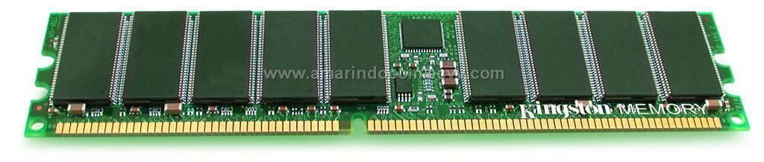
Operační paměť
Extrémně rychlá paměť, ve které procesor pracuje.
Operační paměť = procesor v ní vykonává všechny operace.
  Při spuštění počítače se část operačního systému (Windows, Linux, OSX) nahraje na paměť RAM - urychlení zpracování informací.
  Pro urychlení zpracování informací se do této paměti nahrávají používané programy. Procesor s nimi pracuje mnohem rychleji.
Při odpojení napětí se informace v paměti ztratí.

Slide 12
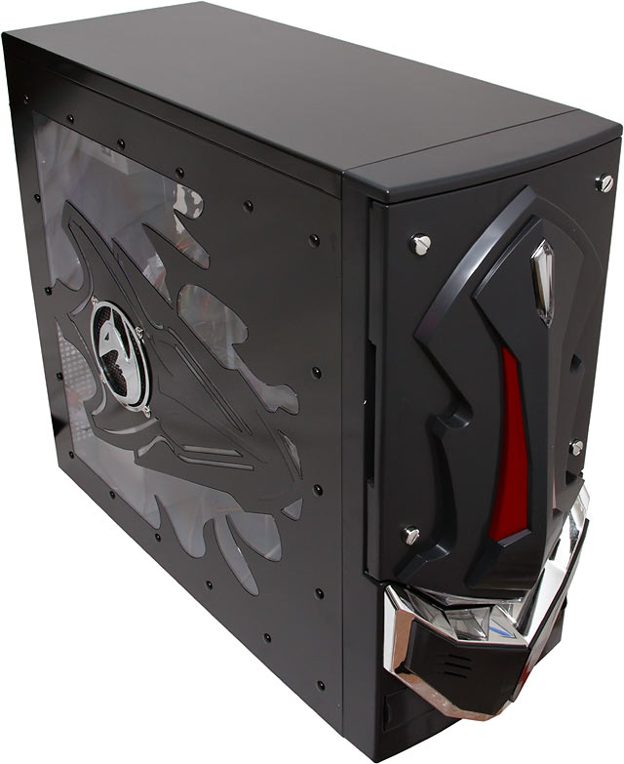
Počítačová bedna (case)
Slouží k bezpečnému uchycení součástí počítače
  Ochrana hardware
  Ochrana uživatele
  Snadná manipulace
  Lepší vzhled
Součástí počítačové bedny
může a nemusí být zdroj

Slide 13
Použité zdroje
Obr.č.3; Dostupné pod licencí Creative Commons na WWW: http://cs.wikipedia.org/wiki/Soubor:LGA771.png
Obr.č.4; Dostupný pod licencí Creative Commons na WWW: http://en.wikipedia.org/wiki/File:Intel-logo.svg
Obr.č.5; Dostupný pod licencí Creative Commons na WWW:
http://en.wikipedia.org/wiki/File:AMD_Logo.svg
Autorem materiálu a všech jeho částí, není-li uvedeno jinak, je Vojtěch Horák.

